Slide 1
Bezier Eğrileri ve Yüzeyleri
Dr. Aybars UĞUR
2006

Slide 2
Spline Gösterimleri
Çizim terminolojisinde Spline, noktalar kümesi tarafından belirlenen düzgün bir eğri oluşturmak için kullanılan esnek bir şerittir. Şerit boyunca dağıtılmış birçok küçük ağırlıklar, çizim masasında sabit konumda duran bir eğri oluşmasını sağlarlar.

Slide 3
Spline Eğrileri
Spline eğrileri de temelde bu yolla oluşturulur.
Matematiksel olarak bu tür bir eğri, ilk ve ikinci türevleri, farklı eğri bölümlerinde sürekli olan kübik polinom fonksiyonu ile tanımlanır.
Bilgisayar grafiklerinde Spline eğrileri, parçaların sınırlarında süreklilik şartlarını sağlayan polinom kısımları tarafından biçimlendirilen bileşik eğrilerdir.

Slide 4
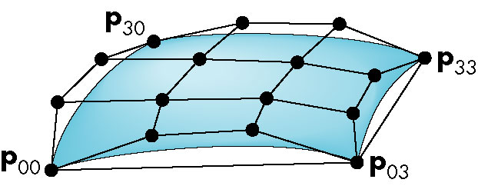
Spline Yüzeyleri
Birbirine dik iki Spline kümesi tarafından tanımlanan yüzeydir. Örnek (Angel)

Slide 5
Kontrol Noktaları
Spline eğrileri, kontrol noktası adı verilen koordinat konum kümeleri verilerek tanımlanırlar. Kontrol noktaları, eğrinin genel şeklini belirler ve sürekli parametrik polinom fonksiyon parçalarında kullanılır. Bunun iki yolu vardır:

Slide 6
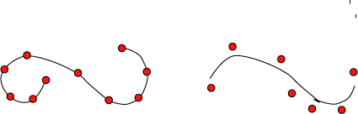
Spline Gösterimlerinin Sınıflandırılması
Aradeğerleme (Interpolation) Spline’ları
Eğri tüm kontrol noktalarından geçer.
Yaklaşım (Approximation) Spline’ları
Eğrinin tüm kontrol noktalarından geçme şartı yoktur

Slide 7
Spline Eğri ve Yüzeylerinin
Önemi
Spline eğrileri, tanımlanıp değiştirilebilirler.
Yeni kontrol noktaları eklenebilir.
Kontrol noktaları silinebilir.
Etkileşimli grafik ve CAD paketlerinde kullanıcılar, tasarımları üzerinde fare ile değişiklikler yaparak istenen modelleri elde edebilirler.

Slide 8
Dışbükey Çokgen
(Convex Hull)
Kontrol noktaları kümesini içeren dışbükey çokgene, dışbükey kabuk (convex hull) adı verilir. Verilen iki kontrol noktası kümesi için dışbükey kabuklar.
p₂
p₂
p₀
p₃
p₀
p₃
p₁
p₁

Slide 9

Süreklilik Şartları
Eğri bir kısımdan diğerine geçerken, bağlantı noktalarında düzgün bir geçiş olmalıdır.
    0-order continuity : Sadece bağlantı noktaları aynı
    first-order continuity : Bağlantı noktalarında, her iki eğrinin türevleri eşit.
    second-order continuity : 1. ve 2. türevleri eşit.
    …..

Slide 10
Bezier Eğrileri : Giriş
Bezier Spline’ları, Fransız Mühendis Pierre Bezier tarafından Renault otomobil gövdelerinin tasarımında kullanılmak üzere geliştirilmiş Spline yaklaşım metodudur.
Spline’lar genelde endüstriyel tasarımda kullanılır (otomobil, gemi, uçak, uzay aracı gövdeleri, ürün tasarımı gibi)

Slide 11
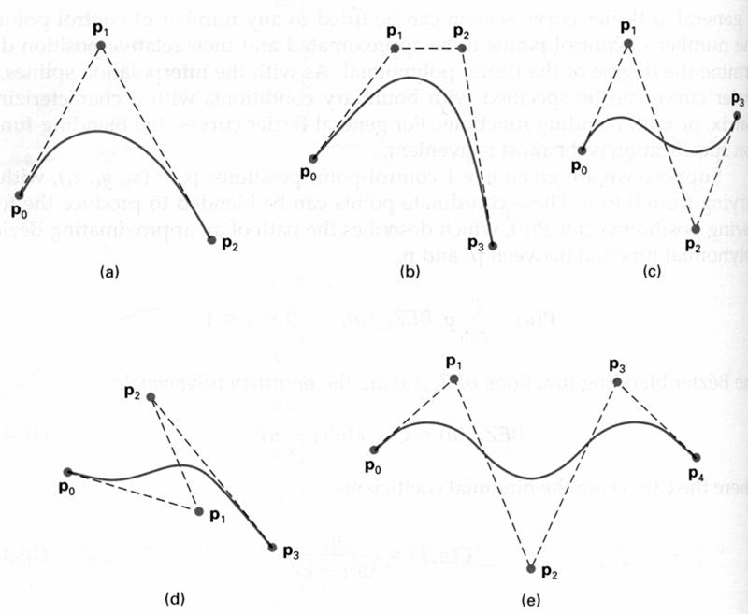
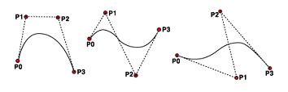
Bezier Spline Örnekleri

Slide 12
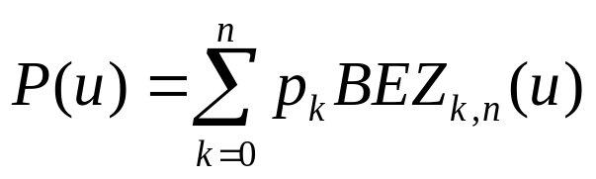

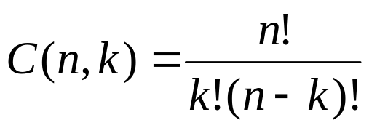
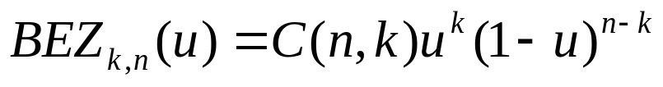
Bezier Eğrileri - I
Harmanlama Fonksiyonları (blending functions)
n+1 kontrol noktası var (k, 0’dan n’e) P_{k} = (x_{k},y_{k},z_{k})
Bu, kontrol noktaları, P(u) konum vektörünü oluşturacak şekilde harmanlanır. P(u), p₀ ile p_{n} arasındaki –yaklaşık- Bezier polinom fonksiyonudur.

Slide 13
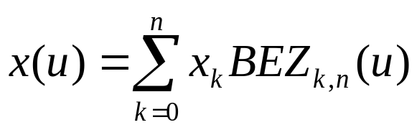
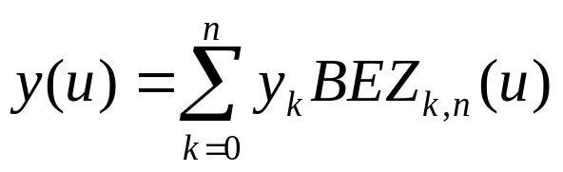
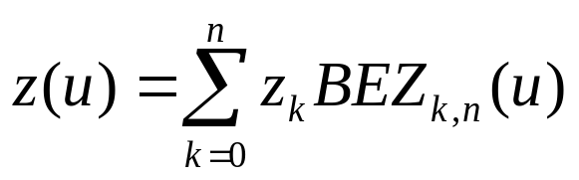
Bezier Eğrileri - II
Polinomun derecesi, kullanılan kontrol noktalarının sayısından bir azdır.
3 nokta : parabol
4 nokta : kübik eğri

Slide 14
Bezier Eğrileri – Hesaplama I
x(0.2) = ?
y(0.2) = ?
z(0.2) = ?
n+1=3 => n = 2
P₁(1,1,0)
P₀(0,0,0)
P₂(2,0,0)
x(0.2) =
= x₀ BEZ_{0,2}(u) + x₁ BEZ_{1,2}(u) + x₂ BEZ_{2,2}(u)
= 0 + 1 BEZ_{1,2}(u) + 2 BEZ_{2,2}(u)
BEZ_{1,2}(0.2) = C(2,1) 0.2¹ 0.8¹ = 2!/(1!*1!)*0.16=0.32
BEZ_{2,2}(0.2) = C(2,2) 0.2² 0.8⁰ = 2!/(0!*2!)*0.04=0.04
x(0,2) = 0.32 + 2 * 0.04 = 0.4

Slide 15
Bezier Eğrileri – Hesaplama II
b) y(0.2) =
= y₀ BEZ_{0,2}(u) + y₁ BEZ_{1,2}(u) + y₂ BEZ_{2,2}(u)
= 0 + 1 * 0.32 + 0
= 0.32
c) z = 0
P₁(1,1,0)
P(0.2)=(0.4,0.32,0)
u=0
u=1
P₀(0,0,0)
P₂(2,0,0)

Slide 16
Bezier OpenGL Örnek
Enable an evaluator for vertices using 4 control points, u over the range [0,1] where 21 points will be generated on a cubic (4-1) Bezier curve and polylines will connect these points:
  glMap1f(GL_MAP1_VERTEX_3, 0,1,3,4,*ctrlPts);
  glEnable(GL_MAP1_VERTEX_3);
  Bkz. Ders Kitabı Sayfa 463

Slide 17
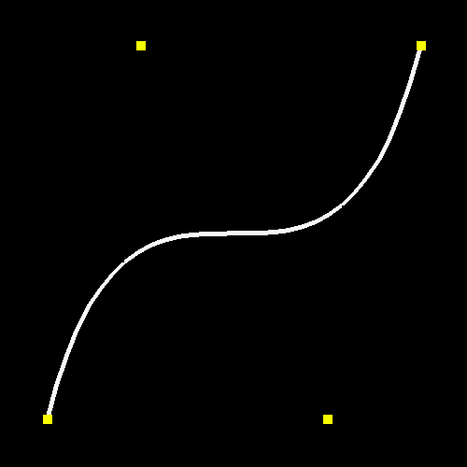
bezcurve.c (part 1)
GLfloat ctrlpoints[4][3] = {
{-4.0, -4.0, 0.0},
{-2.0, 4.0, 0.0},
{2.0, -4.0, 0.0},
{4.0, 4.0, 0.0}};
void init(void){
glClearColor(0.0, 0.0, 0.0,, 0.0);
glShadeModel(GL_FLAT);
glMap1f(GL_MAP1_VERTEX_3, 0.0, 1.0, 3, 4, &ctrlpoints[0][0]);
glEnable(GL_MAP1_VERTEX_3);}

Slide 18
bezcurve.c (part 2) display function
void display(void) {
int i;
glClear(GL_COLOR_BUFFER_BIT);
glColor3f(1.0, 1.0, 1.0); // set color to white
glBegin(GL_LINE_STRIP);
for(i=0; i<=20; i++) // loop 21 times
glEvalCoord1f((GLfloat) i/20.0); // call evaluator
glEnd( );
  Note: the glEvalCoordlf(i/20.0) replaces the glVertex*() calls you would normally expect.

Slide 19
glMap1{fd} ( … )
GLenum target
TYPE u1 – starting value of u
TYPE u2 – ending value of u
GLint stride – number of single or double precision values in each block of storage.
GLint order – degree plus 1 (should agree with the number of control points)
const TYPE * points – pointer to control points

Slide 20
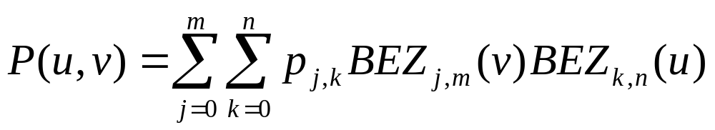
Bezier Yüzeyleri
Verilen kontrol noktaları ağı tarafından tanımlanan, birbirine dik iki Bezier eğriler kümesi, bir nesne yüzeyinin tasarımında kullanılabilir.
Parametrik vektör fonksiyonu :
P_{j,k}, (m+1) x (n+1) kontrol noktası içinde j. satır k. sütundaki noktanın konumunu belirtir.
Eğriler,
u sabitken v, [0..1] aralığında değiştirilerek
v sabitken u, [0..1] aralığında değiştirilerek oluşturulur.

Slide 21
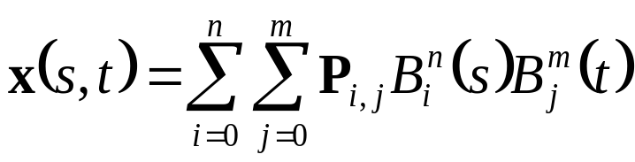
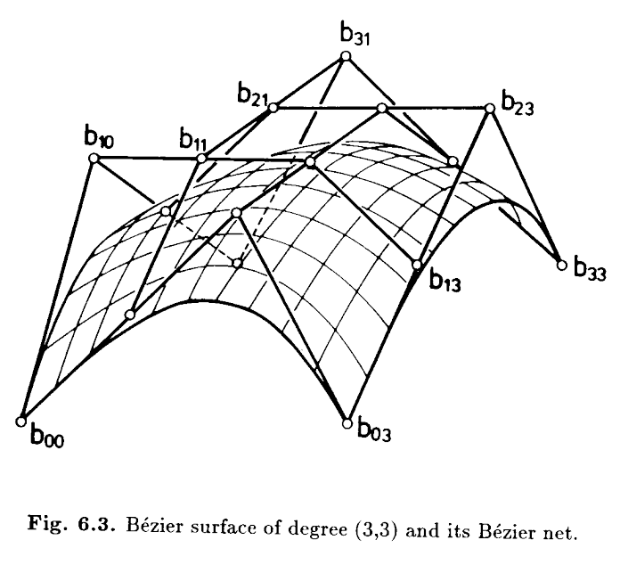
Bezier Patches
As with Bezier curves, B_{i}^{n}(s) and B_{j}^{m}(t) are the Bernstein polynomials of degree n and m respectively
Most frequently, use n=m=3: cubic Bezier patch
  Need 4x4=16 control points, P_{i,j}
  Bezier, B-Spline Eğri ve Yüzeylerine İlişkin OpenGL Örnek programlar : Ders Kitabı Sayfa 462-472’te.

Slide 22
Spline Türleri
Bezier Spline
B-Spline
Beta-Spline (β-Spline)
Rational Spline
…..
NURBS (Non-Uniform Rational B-Spline)

